Slide 1
Reflexión: Jesús nos hace una especial invitación al compararse Él con la vid (plata cuyo fruto es la uva) y nosotros con los pámpanos (brotes verdes), de tal manera que nos invita a permanecer en Él y así poder llevar fruto, este fruto es el del Espíritu Santo como dice en Gálatas 5:22-23
²²Mas el fruto del Espíritu es amor, gozo, paz, paciencia, benignidad, bondad, fe,
²³ mansedumbre, templanza;

Slide 2
Lenguaje algebraico

Slide 3
Practica lo aprendido
Expresión | Lenguaje algebraico
El triple de un número | 3x
Un número
Un número más 100
El doble de un número
El producto de dos números
La cuarta parte de un número

Slide 4
APLICACIÓN DEL LENGUAJE ALGEBRAICO CON DIFERENTES FÓRMULAS

Slide 6
CONVERSIONES DE TEMPERATURA

Slide 7
Aplicación con perímetros, áreas y volúmenes

Slide 8
Ejemplos de ecuaciones en figuras geométricas

Slide 13
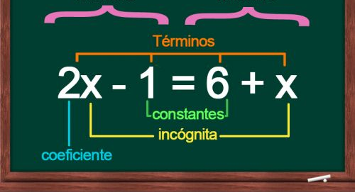
EXPRESIONES ALGEBRAICAS Y ECUACIONES Partes de una ecuación
Lado izquierdo lado derecho

Slide 14
ACTIVIDAD PRELIMINAR

Slide 15
Identifica en la siguiente ecuación cada una de sus partes e indica cual debe ser el valor de x para que se cumpla la igualdad : $\frac{1}{4}$- 2 = 3
Incógnita o variable
Coeficiente
Lado izquierdo
Lado derecho
Constantes
Términos

Slide 16
APRENDE GENERALIDADES DE LAS ECUACIONES

Slide 18
Práctica con la plataforma Khan academy

Slide 19
VALOR NUMÉRICO DE UNA EXPRESIÓN ALGEBRAICA
Valor numérico de una expresión algebraica es el resultado de sustituir las letras o variables por unos valores numéricos determinados y realizar los cálculos indicados.

Slide 20
Saberes previos potenciación

Slide 21
VALOR NUMÉRICO DE UNA EXPRESIÓN ALGEBRAICA

